Slide 1
7.6 用户层的I/O软件
一、系统调用与库函数
尽管大部分I/O软件都包含在操作系统中，但仍有一小部分是由与用户程序连接在一起的库过程，甚至完全由运行于内核外的程序构成。
用户层软件必须通过一组系统调用来取得操作系统服务，通常由库过程实现。
这些过程所做的工作只是将系统调用时所用的参数放在合适的位置，由其它的I/O过程实际实现真正的操作。

Slide 2
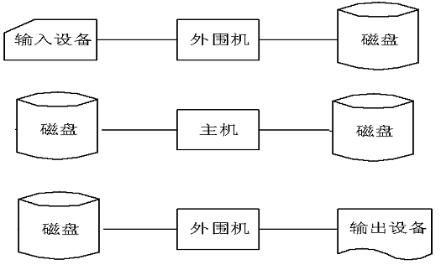
二、SPOOLing（虚拟设备）技术
1、脱机输入、输出技术
为了缓和CPU的高速性与I/O设备的低速性间矛盾而引入，该技术在外围控制机的控制下实现低速的I/O设备与高速的磁盘之间进行数据传送。
外围机作用下输入和输出可以与主机并行。
并行

Slide 3
2．SPOOLing技术
在多道程序下，用一程序来模拟外围控制机，实现将数据从磁盘传送到低速的输出设备上，用另一程序来模拟外围控制机，实现将数据从低速的输入设备送到磁盘上 ，从而可在主机的直接控制下，实现脱机输入、输出功能，这种在联机情况下实现的同时外围操作称为SPOOLING技术（假脱机操作），是对脱机输入、输出工作的模拟，是操作系统中采用的一项将独占设备改造成为共享设备的技术。
输入进程模拟
引入多道程序设计
输出进程模拟

Slide 4
3．SPOOLing系统的组成
SPOOLing技术是对脱机输入、输出系统的模拟。
SPOOLing系统建立条件 :
1）硬件
大容量磁盘: 输入井：用于暂存I/O设备输入的数据（模拟脱机输入磁盘）。
输出井：用于暂存用户程序的输出数据（模拟脱机输出磁盘） 。
内存（缓和CPU与磁盘之间的速度差异）
输入缓冲区：用于暂存由输入设备送来的数据。
输出缓冲区：用于暂存从输出井送来的数据，以后再传送给输出设备。
2）多道程序设计
3）软件
输入进程：将用户要求的数据从输入机通过输入缓冲区再送到输入井，当CPU需要输入数据时，直接从输入井读入内存。
井管理程序：控制用户进程和磁盘井之间交换信息。
输出进程：用户要求输出的数据先从内存送到输出井，待输出设备空闲时，再将输出井中的数据经过输出缓冲区送到输出设备上。

Slide 5
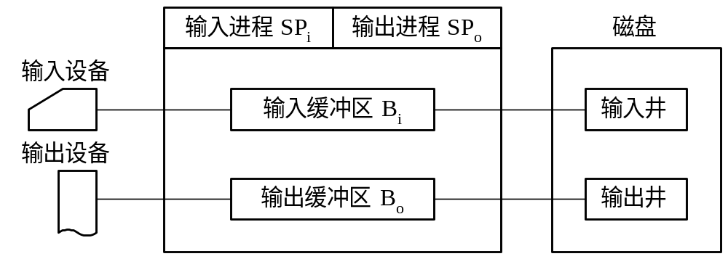
CPU
SPOOLing系统的组成
现象：一个资源转换技术: 用空间，如输入，输出等换取CPU时间。
实质：利用系统中的外存空间（磁盘）代替独占型的设备，以便模拟出一些一些物理上不存在的设备供用户使用。（虚拟设备技术）

Slide 6
4．实际应用---共享打印机
假若进程打开打印机特殊文件后几小时内无所事事，其他进程什么都打印不了！（打印机是独享设备）
解决方案： 利用SPOOLing技术。
① 由输出进程在输出井中为之申请一个空闲磁盘块区，并将要打印的数据送入其中。
②输出进程为用户进程建立一张I/O请求表，再将该表挂到请求打印队列上。
如果打印机空闲，输出进程将从请求打印队列的队首取出一张请求打印表，根据表中的要求将要打印的数据。如请求打印队列为空，则输出进程阻塞。
输出进程：唯一获准使用打印机特殊文件的进程，用以打印请求打印队列中的文件。

Slide 7

打印机的值班进程（日常阻塞）
P1
P2
输出
进程
输出进程控制
调度
磁盘
数据输出
输出井
输出井
独占设备
取出
虚拟设备(打印机)
请求打印队列
P2请求打印表
P1请求打印表

Slide 8
操作系统中的资源转换技术
1、虚拟存储器
以CPU时间和外存空间换取昂贵内存空间。
2、缓冲技术
以内存空间来换取CPU与I/O设备速度上匹配。
3、SPOOLING技术
利用系统中的外存空间代替独占型的设备，模拟出一些物理上不存在的设备供用户使用，以解决独占设备资源不足，不能满足用户的使用请求和制约系统运行的瓶颈问题。

Slide 9
7.7 缓 冲 管 理
一、概述
1.引入缓冲技术的目的
1）改善CPU与外围设备之间速度不匹配的矛盾；
2）减少中断CPU的次数，放宽CPU对中断的响应时间。
引入缓冲的一个例子是网络通信；如果从远地终端发来数据(串行)仅用1个bit缓冲来接收，则必须在每收到一位数据时便中断CPU一次。对于速率为9.6 kb/s 数据通信来说，意味着中断CPU的频率也为9.6k次。
见下图：

Slide 10

下一步
☞
端口
中断通知CPU
(1位缓冲)
1bit/100μs
1位缓冲
CPU响应取走处理
结束
8位缓冲
中断通知CPU
1bit/100μs
(8位缓冲)
CPU响应取走处理

Slide 11
3）减少占用通道的时间，使通道的瓶颈现象得以缓和，从而显著提高CPU、通道、I/O设备间的并行操作程度。
2.缓冲技术实现的基本思想
当一个进程执行写操作输出数据时，先向系统申请一个主存区域——缓冲区，然后，将数据高速送到缓冲区。若为顺序写请求，则不断把数据填到缓冲区，直到它被装满为止。此后，进程可以继续它的计算，同时，系统将缓冲区内容写到I／O设备上。

Slide 12
3.缓冲的类型
1）硬缓冲——寄存器
2）软缓冲——在主存中开辟一片区域充当缓冲区，并设置 I/O指针。
根据系统设置缓存器的数目可把缓冲的类型分为：
单缓冲、双缓冲、循环缓冲、缓冲池（ UNIX操作系统）

Slide 13
缓冲的种类
操作系统
用户进程
进入
I/O设备
（a）无缓冲
进入
移动到
I/O设备
（b）单缓冲
进入
移动到
I/O设备
（c）双缓冲
进入
移动到
I/O设备
┇
（d）循环缓冲

Slide 14
二、单缓冲(Single Buffer)
用户进程发出I/O请求，OS在主存中分配缓冲区。
用户进程
设备：如磁盘
输入时间T
移动时间M
计算时间C
┇
☞
缓冲区：
设备输入：
空
拷贝到用户区：
···
用户区数据：
空
满
满
满
满
用户进程计算：
M
T=C
系统对每一块数据的处理时间： Max(C，T)+M。
图: 单缓冲下处理数据块

Slide 15
三、双缓冲(Double Buffer)--缓冲对换(Buffer Swapping)
用户进程
进入
移动到
I/O设备
对于输入、复制和计算问题，有两个缓冲区时：
CPU将输入到一个缓冲区的数据取走的同时，输入设备可向另一个缓冲区输入数据。
  假定设备输入一块数据时间T=2C+M，即输入数据的时间大于CPU计算时间，有 T>C，处理一块数据平均时间为 max( T，C )。这时表明CPU存在等待设备，如下图阴影部分；反之，若C> T，则存在设备等待CPU。

Slide 16
下一步
下一步
☞
设备输入：
缓冲区1：
缓冲区2：
输入数据
输入数据
···
空
输入数据
结束
传送数据：
用户区计算：
空
计算
闲
计算
闲
t
M
C
显然,对于块数据的输入,复制,计算的处理为Max(T,C)
T=2C+M
图: 双缓冲区的情况---输入、复制和计算

Slide 17

四、循环缓冲
1.循环缓冲组成
输入进程
Nexti
R →空
Nexti
R
G→满
R
1
1
G
6
2
R
G
6
2
R
3
G
3
C
G
5
Nextg
G
5
Current
4
4
G
计算进程
G
(b)
(a)
图 循环缓冲
Nextg
对用于输入的多缓冲分成三种类型，并有三个指针：
工作缓冲区 C；Current指示进程正在使用缓冲区
满缓冲区 G；Nextg 指示进程下一个可用缓冲区G
空缓冲区R；Nexti 指示进程下一个可用缓冲区R

Slide 18
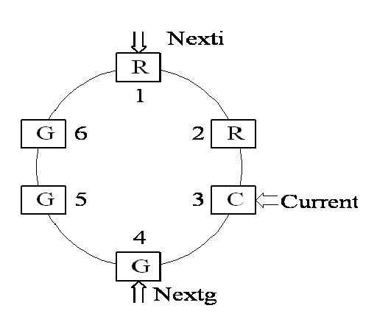
2．循环缓冲区的使用
计算进程和输入进程用下述两个过程来使用循环缓冲区。
(1) Getbuf过程：申请；
(2) Releasebuf过程：释放；
举例：计算进程计算数据过程。
调用
1、提供所指Nextg缓冲区。
2、改为工作缓冲区。
3、Nextg指向下一个。
4、处理数据。
调用
P
Getbuf
处理
完毕
Releasebuf
1、释放
2、C改为R

Slide 19
3．进程同步
输入进程和计算进程并行执行。可能两种情况:
(1) Nexti指针追赶上Nextg指针。
输入进程速度快，则阻塞，靠计算进程唤醒。系统受计算限制。
(2) Nextg指针追赶上Nexti指针。
计算进程速度快，则阻塞，靠输入进程唤醒。系统受I/O限制。

Slide 20
7.8 磁盘性能概述和磁盘调度
一、磁盘存储器管理的主要任务
为文件分配存储空间。
合理地组织文件的存储方式，以提高访问速度。
提高磁盘存储空间地利用率。
提高磁盘I/O速度，改善文件性能。
确保文件系统的可靠性（备份）。

Slide 21

1、每条磁道上可存储相同数目的二进制位。
2、一个扇区称为一个盘块。
二、磁盘性能简述
1．数据的组织和格式
柱面0
柱面1
柱面
n-1
磁盘物理结构和性能
移动臂
磁盘的物理结构：
盘片固定在旋转轴上
轴等速地转动带动磁盘组转动确定扇区位置
盘片分上下两个盘面
盘面上分布若干个同心圆磁道
盘面划分区域相同的扇面，磁道上为扇区
磁盘组中盘面上序号相同磁道构成一个柱面
最上最下两个盘面作为伺服面
盘面0
磁头0
盘面1
磁头1
盘面2
┇
磁头m-1
盘面 m-1
┇
扇区k-1
扇区1
扇区0
图: 移动臂磁盘组结构

Slide 22
物理扇区 0
物理扇区 1
物理扇区 29
Gap
1
ID
Field
0
Gap
2
Data
Field
0
Gap
3
Gap
1
ID
Field
1
Gap
2
Data
Field
1
Gap
3
Gap
1
ID
Field
29
Gap
2
Data
Field
29
Gap
3
17 7 41 515 20 17 7 41 515 20 17 7 41 515 20
每个扇区600个字节
Synch
Byte
Track
#
Head
#
Sector
#
CRC
Synch
Byte
Data
CRC
Bytes 1 2 1 1 2
1 512 2
校验
定界
数据字段
标识符字段
磁盘的格式化

Slide 23
2．磁盘的类型
1) 固定头磁盘
每条磁道上都有一读/写磁头，所有的磁头都被装在一刚性磁臂中。通过这些磁头可访问所有各磁道，并进行并行读/写，有效地提高了磁盘的I/O速度。这种结构的磁盘主要用于大容量磁盘上。
2) 移动头磁盘
每一个盘面仅配有一个磁头，也被装入磁臂中。为能访问该盘面上的所有磁道，该磁头必须能移动以进行寻道。可见，移动磁头仅能以串行方式读/写，致使其I/O速度较慢；但由于其结构简单，故仍广泛应用于中小型磁盘设备中。
磁盘操作：移动磁臂寻道、旋转寻扇区、读/写。

Slide 24
3．磁盘访问时间
1) 寻道时间T_{s}
这是指把磁臂(磁头)移动到指定磁道上所经历的时间。
启动磁臂的时间s与磁头移动n条磁道所花费的时间之和，即
T_{s} = m ×n +s
其中，m是一常数，与磁盘驱动器的速度有关。一般的温盘，其寻道时间将随寻道距离的增加而增大。
2) 旋转延迟时间T_{r}
指定扇区移动到磁头下面所经历的时间。
不同的磁盘类型中，旋转速度至少相差一个数量级，如软盘为300 r/min，硬盘一般为7200～15 000 r/min，甚至更高。

Slide 25
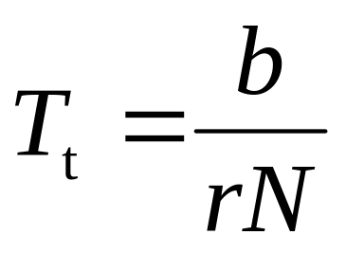
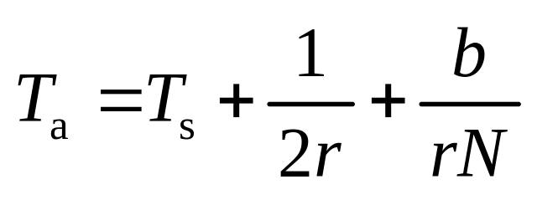
3) 传输时间T_{t}
把数据从磁盘读出或向磁盘写入数据所经历的时间。
T_{t}的大小与每次所读/写的字节数b和旋转速度有关:
其中，r为磁盘每秒钟的转数；N为一条磁道上的字节数，当一次读/写的字节数相当于半条磁道上的字节数时，T_{t}与T_{r}相同。因此，可将访问时间T_{a}表示为
寻道时间
旋转延迟
传输时间

Slide 26
三、磁盘调度算法
多道环境下，多进程并发运行，随机提出I/O请求，需要操作系统为每个I/O设备维护一个访问请求队列。如何选择访问者就是磁盘调度算法。磁盘调度算法考虑的就是使得平均寻道时间最短。
假定磁盘有200个磁道，当前有9个访问者（进程）先后提出I/O操作，需要访问的磁道分别为：55，58，39，18，90，160，150，38，184；又假定当前磁头位置为100#。
常用的算法如下：

Slide 27
1.先来先服务FCFS/先进先出FIFO
这个策略是公平的，每个请求都会得到处理。
缺点也是明显的，该算法本身出发点并未考虑优化寻道，且有大量进程访问者竞争一个磁盘，则这种算法的性能接近于随机调度，导致的性能很差。

Slide 28
先来先服务FCFS/先进先出FIFO
☞
0 18 38 39 55 58 90 150 160 184 199
100
40
80
120
160
200
240
280
320
360
400
440
480
520
访问 移动 累计
磁道 距离 移动
55 | 45 | 45
58 | 3 | 48
39 | 19 | 67
18 | 21 | 88
90 | 72 | 160
160 | 70 | 230
150 | 10 | 240
38 | 112 | 352
184 | 146 | 498
平均寻道长度55.3
平均寻道长度55.3
结束
请求序列：55, 58, 39, 18, 90, 160, 150, 38, 184;
FCFS调度算法示例

Slide 29
2. 最短寻道时间优先（SSTF）
策略：选择使磁头臂从当前位置开始移动距离最短的I/O访问者，即最短寻道时间的请求者。
问题：每次选择距离最短者同时，忽略了可能由于不断的有新的I/O请求进程加入到队列中，且与当前磁头位置较近，会使得原请求队列中的距离远的访问者总也得不到调度，产生所谓“饥饿”现象。

Slide 30
最短寻道时间优先 SSTF
☞
0 18 38 39 55 58 90 150 160 184 199
100
40
80
120
160
200
240
280
320
360
400
440
480
520
访问 移动 累计
磁道 距离 移动
90 | 10 | 10
58 | 32 | 42
55 | 3 | 45
平均寻道长度27.5
39 | 16 | 61
38 | 1 | 62
18 | 20 | 82
150 | 132 | 214
结束
160 | 10 | 224
184 | 24 | 248
平均寻道长度27.5
SSTF调度算法示例
请求序列：55, 58, 39, 18, 90, 160, 150, 38, 184;

Slide 31
3. 扫描算法 SCAN
SCAN 考虑了两个方面问题；
方向；
与当前磁道号距离最短；
作先由内向外运动，再由外向内运动，或反之。
这样就避免了饥饿现象。由于这种算法使得磁臂移动规律颇似电梯的运动，因而也称为电梯算法。

Slide 32
扫描算法 SCAN
☞
0 18 38 39 55 58 90 150 160 184 199
100
40
80
120
160
200
240
280
320
360
400
440
480
520
结束
访问 移动 累计
磁道 距离 移动
150 | 50 | 50
160 | 10 | 60
平均寻道长度27.8
184 | 24 | 84
90 | 94 | 178
58 | 32 | 210
55 | 3 | 213
39 | 16 | 229
38 | 1 | 230
18 | 20 | 250
SCAN调度算法示例
平均寻道长度27.8
请求序列：55, 58, 39, 18, 90, 160, 150, 38, 184;

Slide 33
下一步
下一步
4. 循环扫描算法CSCAN
一直在该方向完成之后，再回头逐个处理，直到再选择j’，被延迟读写。
SCAN算法问题:
j'
磁道号请求队列: … i j k … m
为了减少这种延迟，规定磁头单向读/写运动(如只由内向外)，完成读写后立即返到最小/大磁道号的位置(构成循环)，再进行扫描。即CSCAN算法。

Slide 34
循环扫描算法CSCAN
☞
0 18 38 39 55 58 90 150 160 184 199
100
40
80
120
160
200
240
280
320
360
400
440
480
520
结束
访问 移动 累计
磁道 距离 移动
150 | 50 | 50
160 | 10 | 60
184 | 24 | 84
18 | 166 | 250
平均寻道长度35.8
38 | 20 | 270
39 | 1 | 271
55 | 16 | 287
58 | 3 | 290
90 | 32 | 322
CSCAN调度算法示例
平均寻道长度35.8
请求序列：55, 58, 39, 18, 90, 160, 150, 38, 184;

Slide 35
总结：
1、I/O系统
1） I/O设备分类
2）控制器（功能）、通道（类型）
2、 I/O控制方式（4种）
3、 缓冲管理
单缓冲、双缓冲、循环缓冲、缓冲池（4种工作方式）
4、I/O软件
1）I/O软件层次
2）中断处理程序步骤
3）设备驱动程序功能、特点
4）设备独立性概念、实现、软件
5、设备分配
1）设备控制表、控制器控制表、通道控制表、系统设备表
2）设备分配时考虑因素（设备固有属性、设备分配算法、分配中的安全性）
3）独占型设备分配程序
4）SPOOLING技术
6、磁盘存储器的管理
1）磁盘类型
2）磁盘访问时间
3）磁盘调度（FCFS、SSTF、SCAN、CSCAN） 特点、优缺点。

